Slide 1
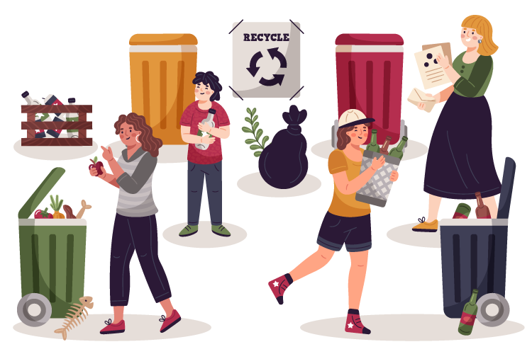
Combaterea risipei alimentare

Slide 2
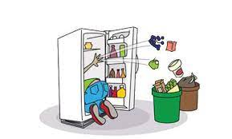
Cauzele risipei alimentare
Risipa alimentelor poate avea loc în toate punctele lanțului alimentar de aprovizionare şi anume la fermă, la prelucrare și fabricare, la comercializare, în restaurante și cantine, precum și în gospodăriile populaţiei. Motivele producerii deșeurilor alimentare variază mult și sunt specifice fiecărui sector de activitate.

Slide 3

Factorii care contribuie la risipa alimentară
Planificarea nepotrivită de cumpărături de alimente și promoțiile precum „cumpărați unul și obțineți unul gratuit” duce la achiziționarea sau pregătirea de mâncare în cantitate prea mare;
Neînțelegeri cu privire la semnificația „expiră la” și „a se consuma de preferinţă până la”, etichete cu date care duc la creșterea cantităților de alimente risipite;
Dimensiuni standardizate ale porțiilor în restaurante și cantine;

Slide 4

Dificultatea anticipării numărului de clienți (o problemă pentru serviciile de catering);
Probleme de gestionare a stocurilor pentru producători și comercianți;
Standarde de calitate ridicate (ex. pentru produsele vândute cu amănuntul);
Supraproducție sau lipsă de cerere pentru anumite produse în anumite perioade ale anului, produse și ambalaje cu defecte (fermieri și producție de produse alimentare);
Depozitare/transport inadecvat în toate etapele lanțului alimentar.

Slide 5

Cadrul legislativ naţional
România a adoptat cadrul legislativ pentru diminuarea risipei alimentare. Actele normative în vigoare care stabilesc acţiunile ce trebuie întreprinse de operatorii din industria alimentară, conform unei ierarhii de prevenire a risipei alimentare sunt:
Legea nr. 217/2016 privind diminuarea risipei alimentare, cu modificările şi completările ulterioare
Hotărârea Guvernului nr. 51/2019 pentru aprobarea Normelor metodologice de aplicare a Legii nr. 217/2016
Ghid european:
Ghidul Comisiei Europene privind donarea de alimente

Slide 6

Ce puteți face ca şi consumatori?
Toate persoanele au un rol important în reducerea risipei alimentare! Adesea, cu eforturi minime, risipa alimentară poate fi redusă, economisind bani și contribuind la protejarea mediului. Este mult mai ușor decât se crede! Iată cum:

Slide 7

ACASĂ:
Planificați-vă mesele;
Puteţi să folosiți surplusul de la prepararea meselor anterioare;
Citiți informațiile despre data durabilităţii minimale a alimentelor. Aceasta poate fi exprimată în două feluri în funcţie de perisabilitatea alimentului, respectiv „expiră la data…” (ne informează despre siguranţa alimentelor) și „a se consuma de preferinţă înainte de data…” (ne informează despre calitatea alimentelor);
Puneți mai puțin în farfurie și reumpleți dacă este cazul;
Congelați! (porții gata făcute);
Depozitați alimentele în mod corespunzător (verificați etichetele pentru instrucțiuni de stocare, asigurați-vă că frigiderul este potrivit între 1 °C și 5 °C);
Cunoașteți permanent ce alimente aveţi în cămară și frigider;
Rotiți alimentele stocate acasă – „primul intrat, primul ieșit”!

Slide 8

LA MAGAZINE SAU PIAŢĂ:
Faceţi o listă de cumpărături;
Nu cumpărați când vă este foame;
Cumpărați doar cantitatea de care aveți nevoie (dimensiunea potrivită a ambalajului sau alimente vrac);
Puteţi alege fructe și legume imperfecte din punct de vedere al aspectului exterior (formă, dimensiune), aflate adesea la reducere;
Puteţi achiziţiona şi consuma produsele aflate la reduceri şi care sunt aproape de atingerea datei durabilităţii minimale.

Slide 9

LA SERVICIU/ȘCOALĂ:
Cereți să vi se servească porția potrivită pentru dumneavoastră (la cantină);
Fiţi atenţi la frigiderul din birou/coșul de fructe/cutia cu bomboane;
Diseminaţi către colegi recomandările despre cum putem preveni risipa de alimente.

Slide 10
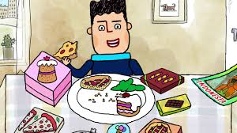
ÎN CAFENELE, RESTAURANTE ȘI HOTELURI:
Puneți puțin în farfurie și reumpleți dacă este cazul;
Luați acasă ce vă rămâne;
Gestionați-vă apetitul și pofta de mâncare, în funcție de ora zilei.

Slide 11

Concluzie
Dincolo de aspectele sociale şi morale, risipa se traduce şi în efecte negative considerabile asupra mediului:
- pierderi şi risipă de resurse de apă, sol şi energie, emisii de gaze cu efect de seră şi aport la schimbările climatice, poluare (apa, aer, sol) cu fertilizatori, pesticide şi metan rezultat din descompunerea alimentelor care sfârşesc la groapa de gunoi.

Slide 12

Bibliografie
https://greatist.com/health/how-to-ways-reduce-food-waste#3
https://www.thekitchn.com/5-online-meal-and-menu-planning-tools-169221
https://www.bursa.ro/tara-noastra-locul-9-in-europa-privind-risipa-alimentara-28705831
http://foodwaste.ro/platforma/
http://insp.gov.ro/sites/cnepss/wp-content/uploads/2019/10/Analiza-de-situatie-2019.pdf

